Slide 1

Object model C#
Интерфейсы и абстрактные классы

Slide 2
План лекции
Презентация
Интерфейс
Реализация интерфейса
Ссылка на класс через его интерфейс
Множественное наследование от интерфейсов
Техника явного указания имени интерфейса в имени метода
Ограничения интерфейсов
Абстрактный класс
Абстрактный метод
Запечатанные методы
Демо
Демонстрация работы с интерфейсами и абстрактными классами на примере WPF приложения.
Демонстрация свойств интерфейсов на примере консольных приложений.

Slide 3
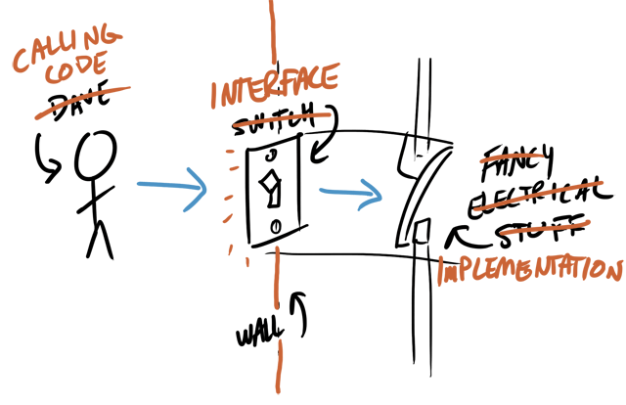
Интерфейс
Интерфейс – конструкция языка программирования которая представляет контракт взаимодействия между классами или компонентами, специфицируя определенную абстракцию.
Интерфейс содержит только сигнатуры методов, свойств, событий или индексаторов. (+ default implementation in C# 8.0)*
Класс или структура, которые реализуют интерфейс, должны реализовать члены этого интерфейса, указанные в его определении.
* https://github.com/dotnet/roslyn/blob/master/docs/Language%20Feature%20Status.md

Slide 4
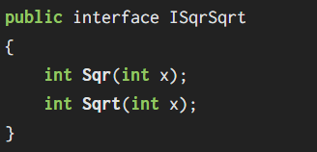
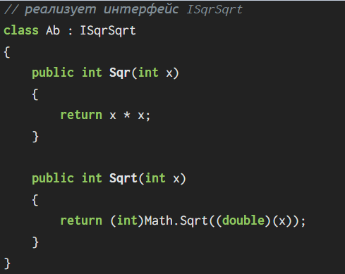
Реализация интерфейса
Для реализации интерфейса в классе должны быть предоставлены тела (т.е. конкретные реализации) методов, описанных в этом интерфейсе.
Каждому классу предоставляется полная свобода для определения деталей своей собственной реализации интерфейса. (один и тот же интерфейс может быть реализован в двух классах по-разному)

Slide 5
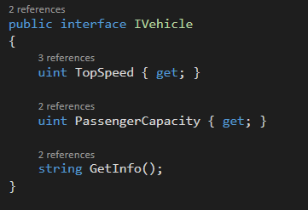
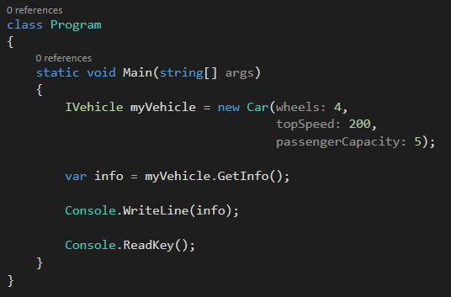
Ссылка на класс через его интерфейс
При создании конкретного экземпляра класса реализующего интерфейс мы можем присвоить переменной типа указанного интерфейса этот экземпляр а также передавать экземпляр методам сигнатура которых соответствует указанному интерфейсу.

Slide 6
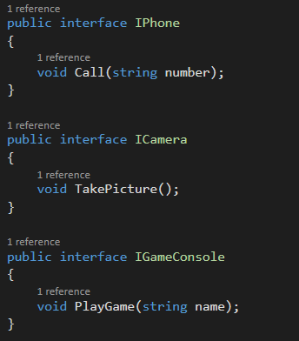
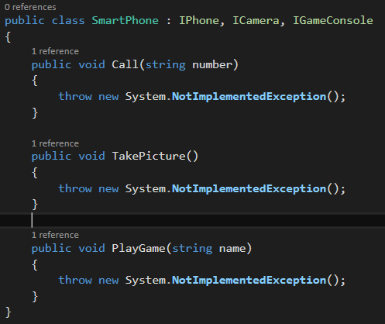
Множественное наследование от интерфейсов
В C# класс может реализовывать сразу несколько интерфейсов.
Интерфейс способен наследовать от одного или нескольких базовых интерфейсов.

Slide 7
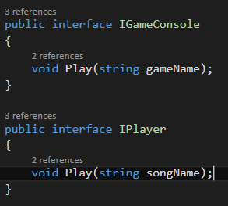
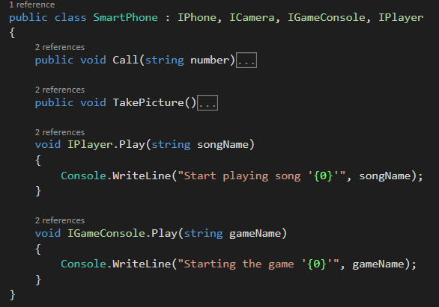
Техника явного указания имени интерфейса в имени метода
Класс, реализующий интерфейс, может явным образом реализовывать члены этого интерфейса. Явно реализованный член можно вызвать только через экземпляр интерфейса, но не через экземпляр класса.

Slide 8

Ограничения интерфейсов
Не допускается объявление полей (в том числе и статических).
Не допускается объявление конструкторов.
Не допускается объявление деструкторов.
Не допускается использование модификаторов доступа.
Не допускается использование вложенных типов внутри интерфейса.
Интерфейс не может наследовать класс или структуру.

Slide 9
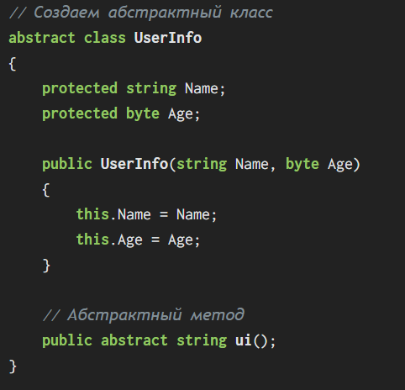
Абстрактный класс
Абстрактный класс – это базовый класс, в котором определяется лишь самая общая форма для всех его производных классов, а наполнение ее деталями предоставляется каждому из этих классов.
Абстрактный класс может содержать как абстрактные так и неабстрактные члены.
Невозможно создать экземпляр абстрактного класса.

Slide 10
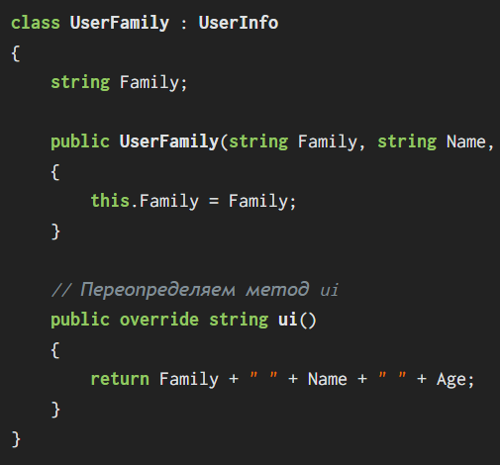
Абстрактный метод
Абстрактный метод создается с помощью указываемого модификатора типа abstract.
У абстрактного метода отсутствует тело, и поэтому он не реализуется в базовом классе.
Абстрактный метод должен быть переопределен в производном классе, поскольку его вариант из базового класса просто непригоден для использования.

Slide 11
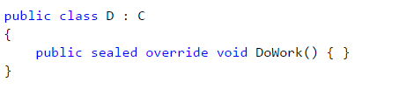
Запечатанный метод
Модификатор sealed можно использовать для метода или свойства, которое переопределяет виртуальный метод или свойство в базовом классе. Это позволяет классам наследовать от вашего класса, запрещая им при этом переопределять определенные виртуальные методы или свойства.

